Slide 1
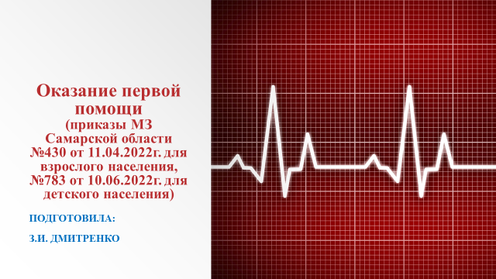

Slide 2
Неотложная помощь в стоматологической практике
Под неотложной помощью подразумевают такой вид экстренной медицинской помощи, которая оказывается пациентам или персоналу, находящимся в лечебном учреждении, при возникновении симптомов, угрожающих жизни пациента и персоналу, или при резком ухудшении состояния здоровья.
Приказ МЗ РФ № 786н от 31.07.2020г.
Приказ №919н от15.11.2012г. (анестезиология, реаниматология)
Приказ МЗ РФ №1183н от 30.10.2020г. «Требования к комплектации ЛП и МИ укладки для оказания первичной медико-санитарной помощи взрослым в неотложной помощи»
Приказ № 1317 от 11.12.2020г по сестринскому делу

Slide 3
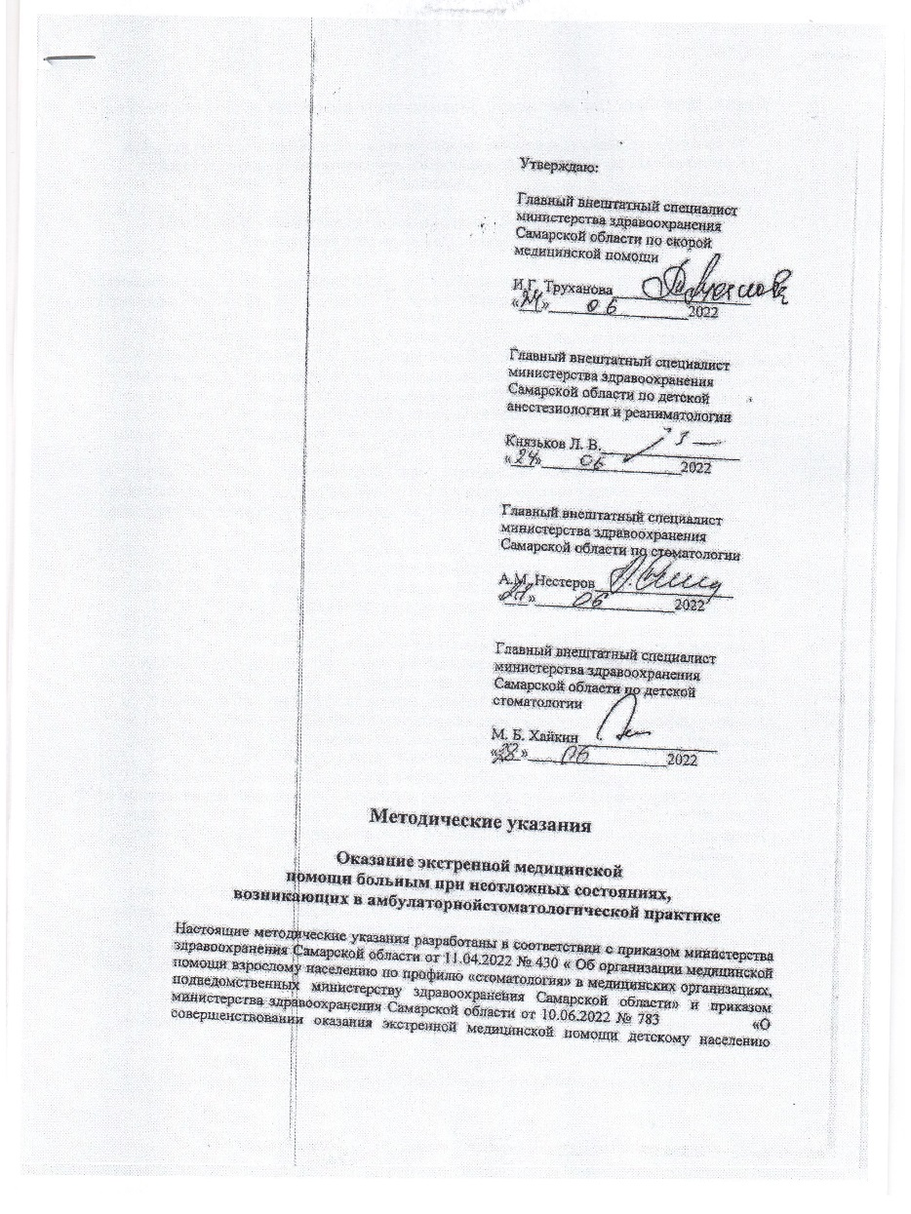
Приказы МЗ СО № 430, № 783 и МУ по НП

Slide 4
Нозологии по МУ
1. Обморок (синкопе)
2. Коллапс
Гипертонический криз
4. Эпилептический (судорожный) припадок
Приступ бронхиальной астмы
6. Боль в груди
7. Инородное тело дыхательных путей
8. Анафилактический шок
9. Внезапная сердечная смерть
10. Острое нарушение мозгового кровообращения
11. Гипогликемия

Slide 5
Комплектация укладки для оказания первичной медико-санитарной помощи при неотложных состояниях (приказ МЗ Самарской области от 28.06.2022г № 430)
Лекарственные препараты:
1. Sol. Epinephrini hydrochloridi 0,1 % – 1 ml № 10 in amp.; Эпинефрин 0,1% -1 мл №10 в амп.
2. Sol. Chloropyramini 2 % – 1 ml № 10 in amp.; Хлорапирамин 2% - 1мл №10 в амп.
3. Sol. Prednisoloni 3 % pro injectionibus 1 ml № 6 in amp.; Преднизолон 3% -1 мл № 6 в амп.
4. Sol. Furosemidi 1 % – 2 ml № 10 in amp.; Фуросемид 1% -2 мл №10 в амп.
5. Sol. Natrii chloridi 0,9 % – 10 ml № 20 in amp.; Натрия хлорид 0,9% - 10мл № 20 в амп.
6. Sol. Natrii chloridi 0,9 % – 200 ml № 2 in flac.; Натрия хлорид 0,9% - 200мл № 2 во флак.
7. Nitroglycerini 0,5 мг № 40 in tab.; Нитроглицерин 0,5 мг № 40 в табл. или Nitroglycerini Spray 180 doses; Нитроглицерин спрей 180 доз
8. Acidi acetylsalicylici 0,5 № 10 in tab.; Ацетилсалициловая кислота 0,5 № 10 в табл.
9. Salbutamoli Spray 200 doses 0,1mg/dos 12ml. Сальбутамол спрей 200 доз 0,1мг/доза 12 мл. (Salbutamoli Aer. 120.5 mkg/dos 200 doses -15 ml.
Сальбутамол аэрозоль 120.5 мкг/доза 200 доз – 15 мл)
10. Metoprololum 25 mg № 30 in tab.; Метопролол 25 мг № 30 в табл.
11. Moxonidine 0,2 mg № 14 in tab.; Моксонидин 0,2 мг № 14 в табл.
12. Captopril 25 mg № 20 in tab.; Каптоприл 25 мг № 20 в табл.
13. Sоlutio Аmmonii саustici 10% - 10 ml № 2 in flac.; Аммиак 10% -10 мл № 2 во флак.
14. Sol. Atropini sulfatis 0,1 % – 1 ml № 10 in amp.; Атропина сульфат 0,1% -1 мл № 10 в амп.
15. Sol. Amiodaroni 150 mg – 3 ml № 10 in amp.; Амиодарон 150 мг. -3мл № 10 в амп.
16. Sol. Urapidili 5mg/1 ml № 5 in amp.; Урапидил 5мг/мл № 5 в амп.
17. Sol. Magnesium sulfate 25% - 10 ml № 5 in amp.; Магния сульфат 25% -10 мл № 5 в амп.
18. Ipratropii bromidi + Phenoteroli (Berodual N) Spray 200 doses (0,021 mg/0,05 mg) 10 ml.; Ипратропия бромида+ фенотерол (Беродуал) спрей 200 доз
0,021 мг/0,05 мг 10 мл.

Slide 6
Медицинские изделия
Стетоскоп – 1 шт.;
Аппаратура для измерения артериального давления (манжеты разного размера, детские и взрослые) – 1 шт.;
Оральные воздуховоды №00 - 50 мм (синий) – 1 шт.; Оральные воздуховоды №3 - 90 мм (желтый)– 1 шт.; Оральные воздуховоды №6 - 120 мм (оранжевый) – 1 шт.;
Набор для крикоконикотомии взрослый – 1 шт.; Набор для крикоконикотомии детский – 1 шт.;
Система для внутривенной инфузии (одноразовая стерильная) – 5 шт.;
Жгут медицинский – 2 шт.; Жгут кровоостанавливающий, 1 штука;
Роторасширитель – 1 шт.;
Языкодержатель – 1 шт.;
Аппарат искусственного дыхания ручной детский (типа Амбу 600 мл) – 1 шт.; Аппарат искусственного дыхания ручной взрослый (типа Амбу 1650 мл) – 1 шт.;
Игла Дюфо- 2 шт.;
«Катетер на игле» для пункции вены размером 14G – 2 шт.; «Катетер на игле» для пункции вены размером 18G – 2 шт.; «Катетер на игле» для пункции вены размером 22G – 2 шт.; «Катетер на игле» для пункции вены размером 26G – 2 шт.;
12. Расходные материалы (лейкопластырь, марлевые тампоны);
13. Салфетки антисептические спиртовые 10 штук ;
14. Вата медицинская стерильная 100 г, 1 упаковка ;
15. Бинт марлевый медицинский стерильный 7 см х 10 м, 2 штуки;
16. Салфетки марлевые медицинские стерильные 16х14 см № 10 , 1 упаковка;
17. Шприц одноразовый с иглой 5 мл, 5 штук; Шприц одноразовый с иглой 10 мл, 5 штук; Шприц одноразовый с иглой 20 мл, 5 штук;
18. Перчатки резиновые, 5 пар;
19. Средства индивидуальной защиты при проведении ИВЛ «рот в рот»
20. АНД с функцией определения ритма, должен быть оборудован регулятором дозы, снижающим подавляемую энергию до значения, более подходящего для детей (с электродами разных размеров – детские и взрослые) – 1 шт.
21. Термометр медицинский
22. Пакет для сбора, хранения и транспортировки медицинских отходов – 1 шт

Slide 7
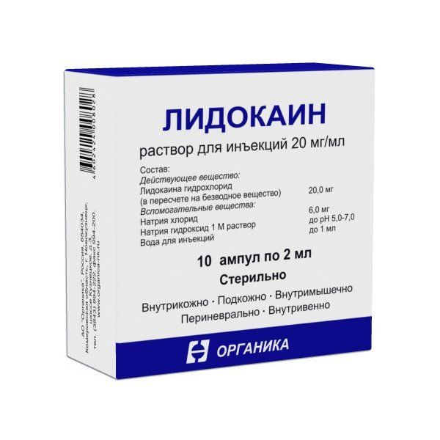
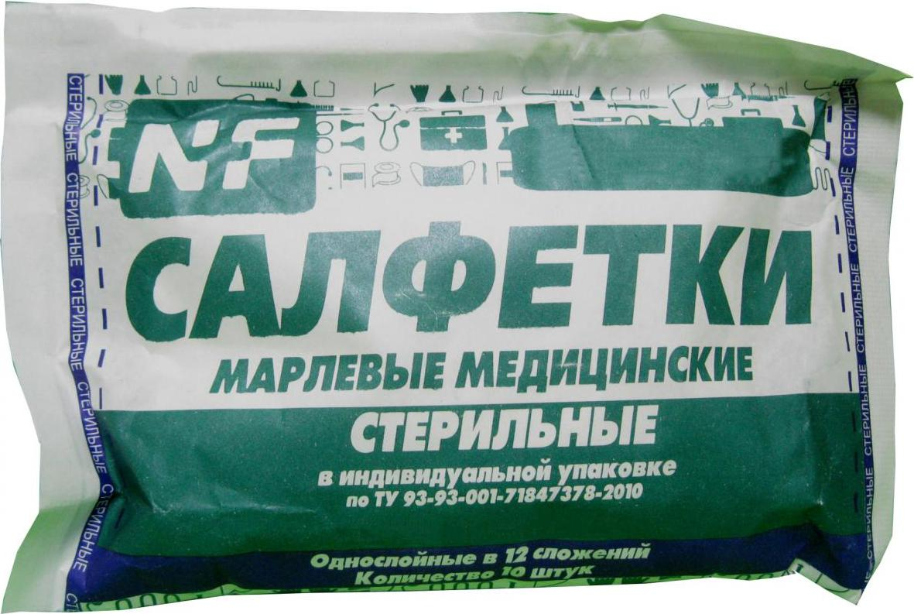
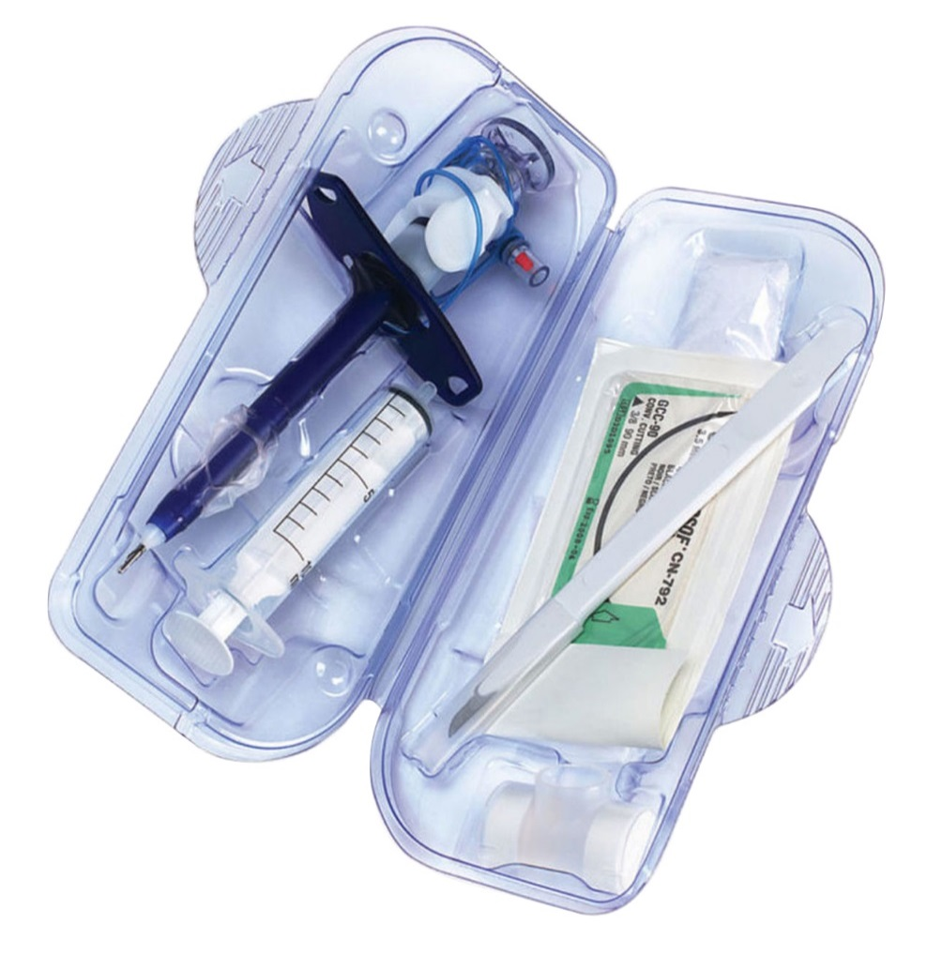
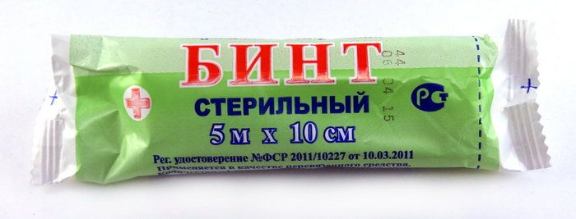
Медицинские изделия и лекарственное средство для проведения коникотомии

Slide 8
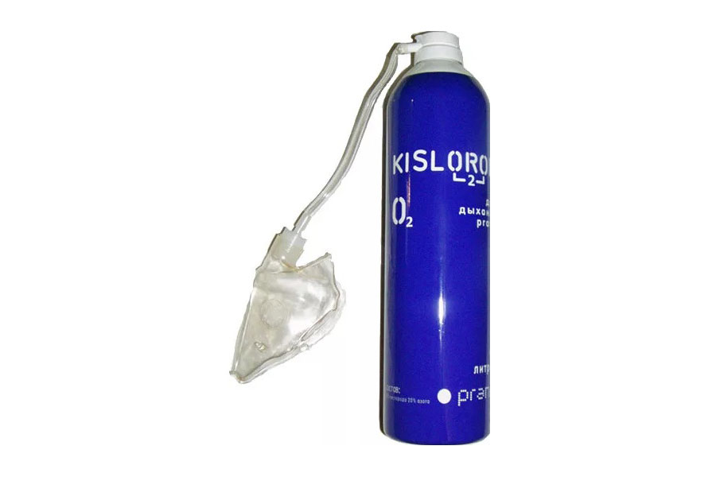
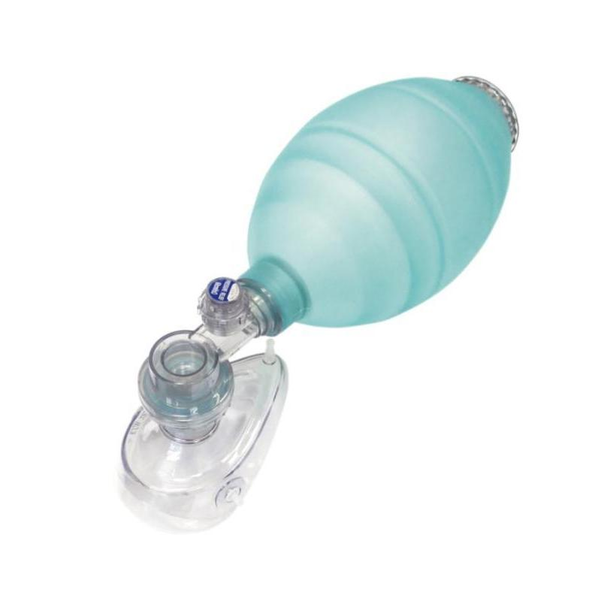
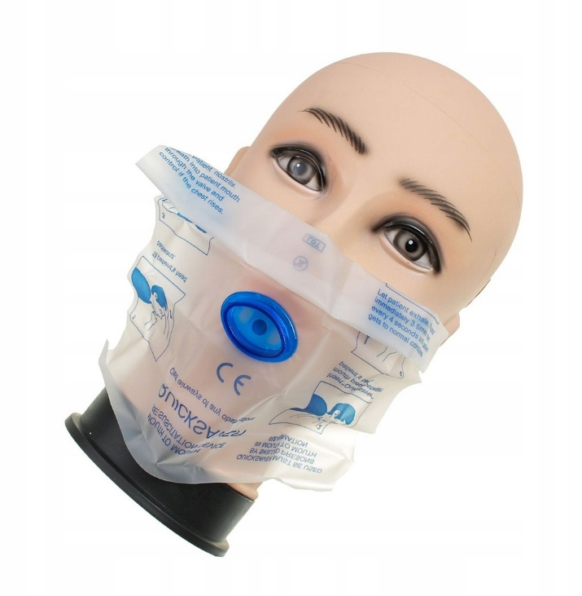
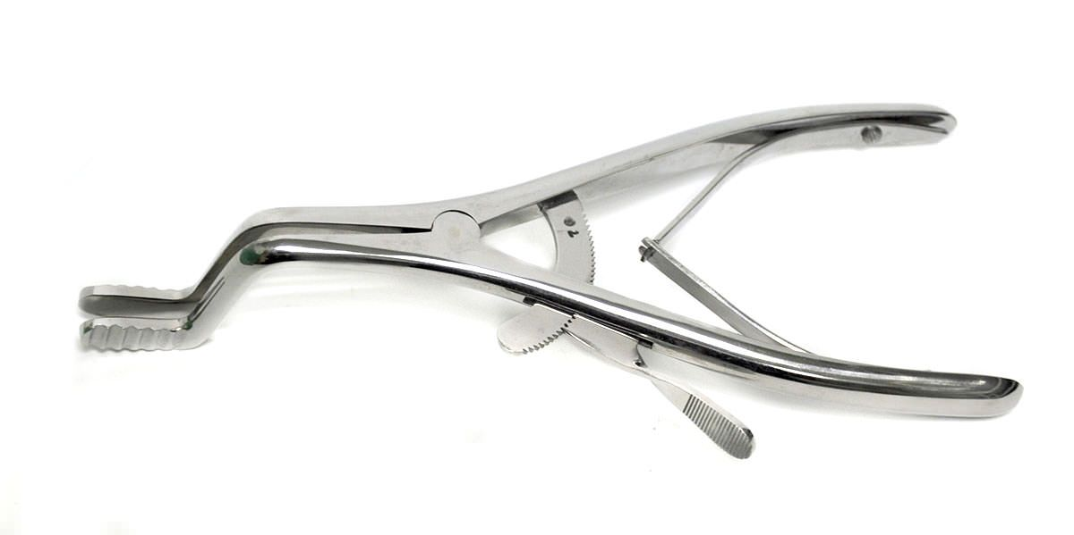
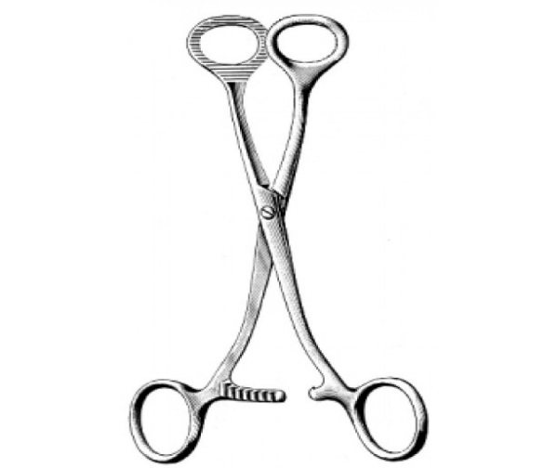
Приборы и инструменты для ИВЛ

Slide 9
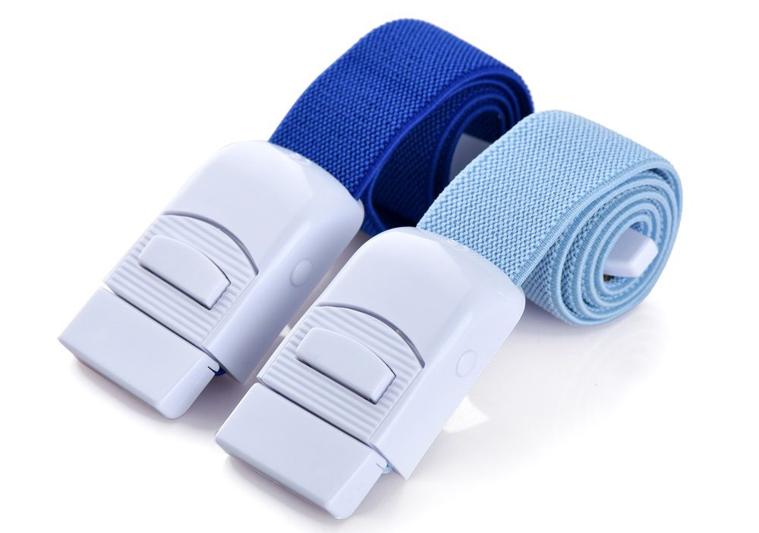
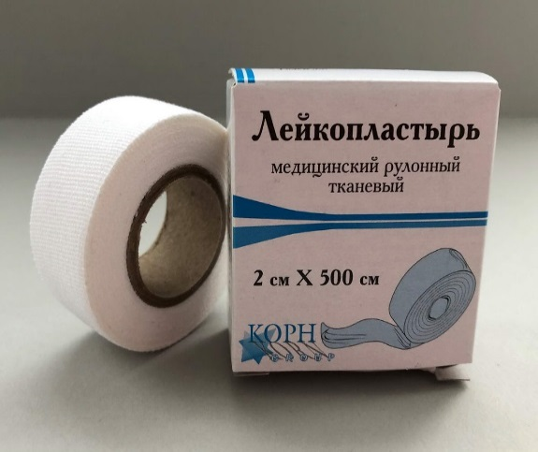
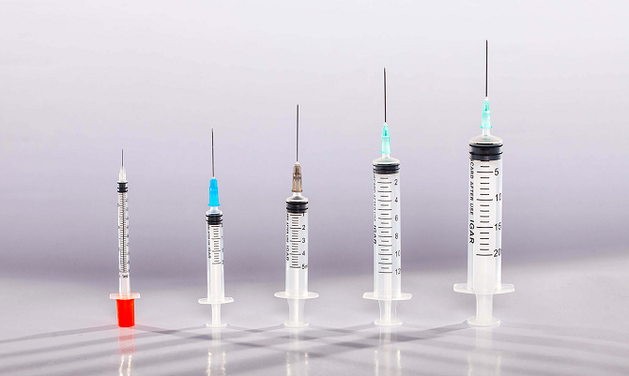
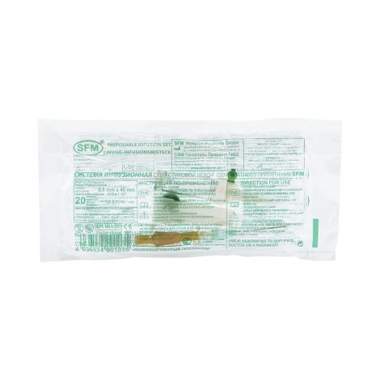
Медицинские изделия для в/в вливаний

Slide 10
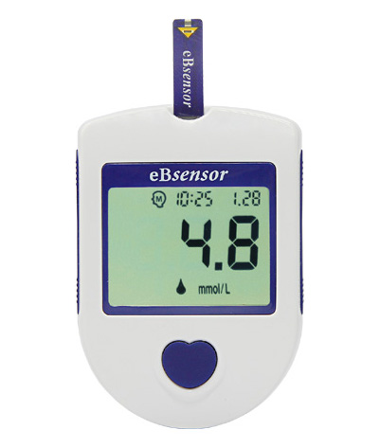
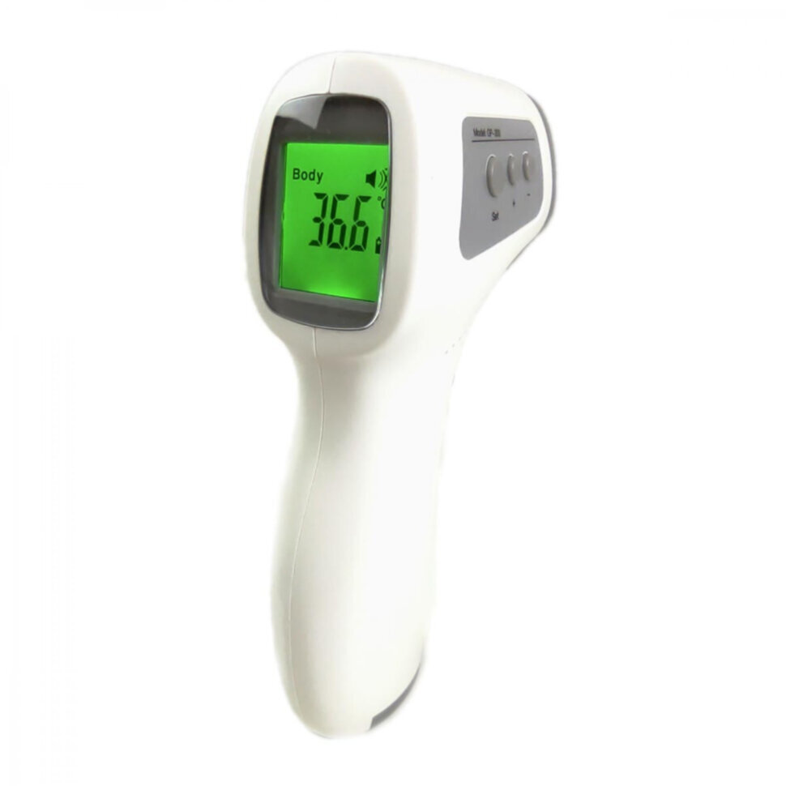
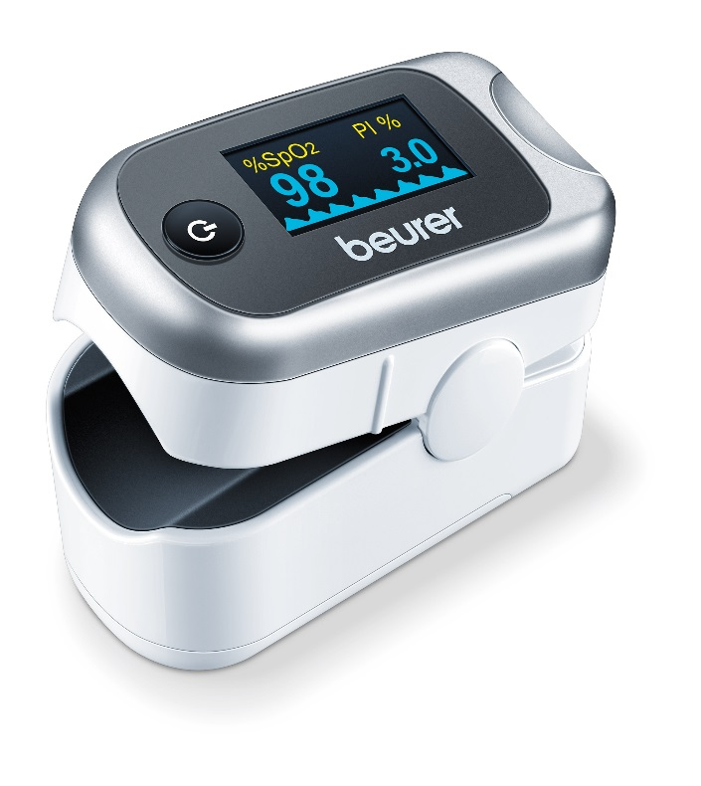
Приборы для контроля витальных функций

Slide 11
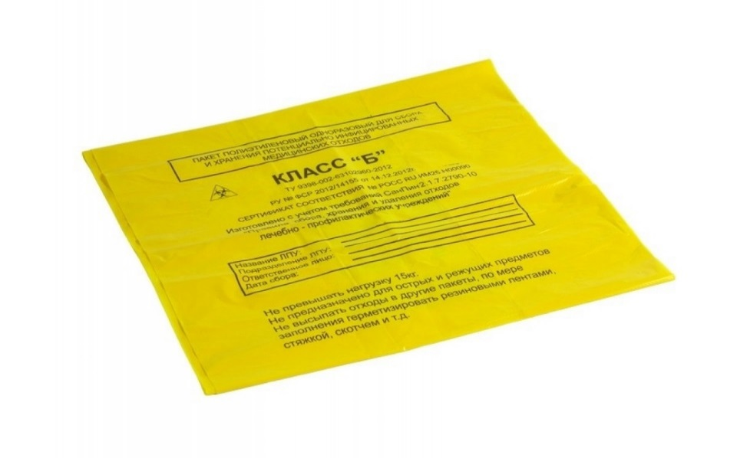
ДС и прочие МИ

Slide 12
Дефибриллятор и сумка СУМ-3

Slide 13
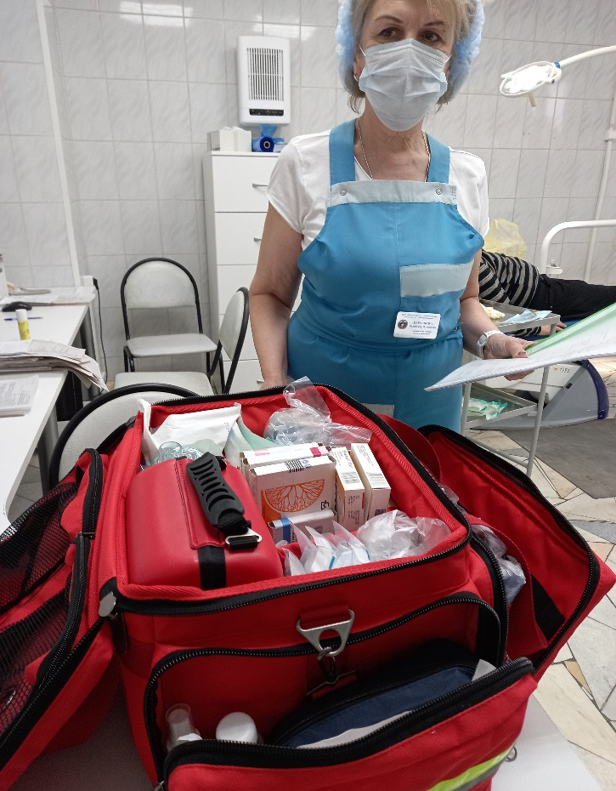
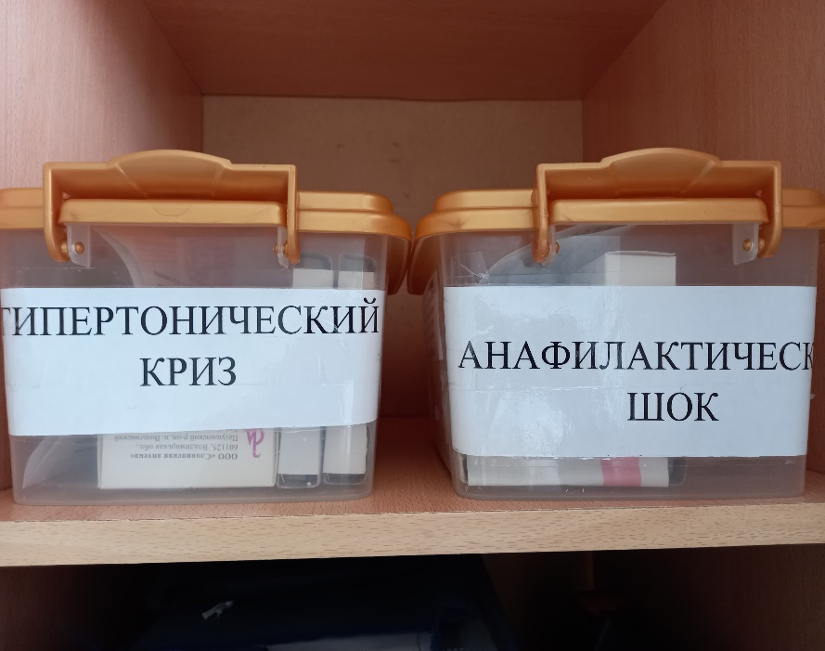
Главное знать ГДЕ И ЧТО лежит и КАК этим пользоваться! И УМЕТЬ ЭТО ДЕЛАТЬ!
Основная укладка с дефибриллятором находится в хирургическом кабинете, в остальных кабинетах укладки «Анафилактический шок».

Slide 14
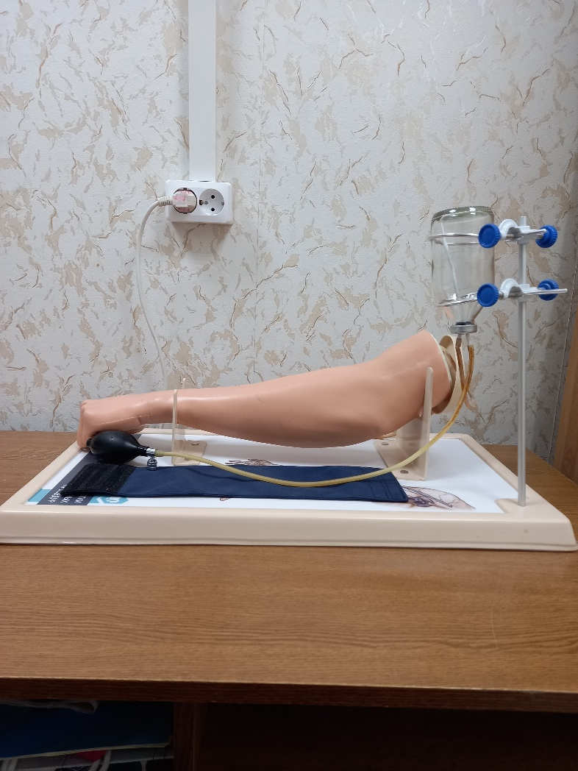
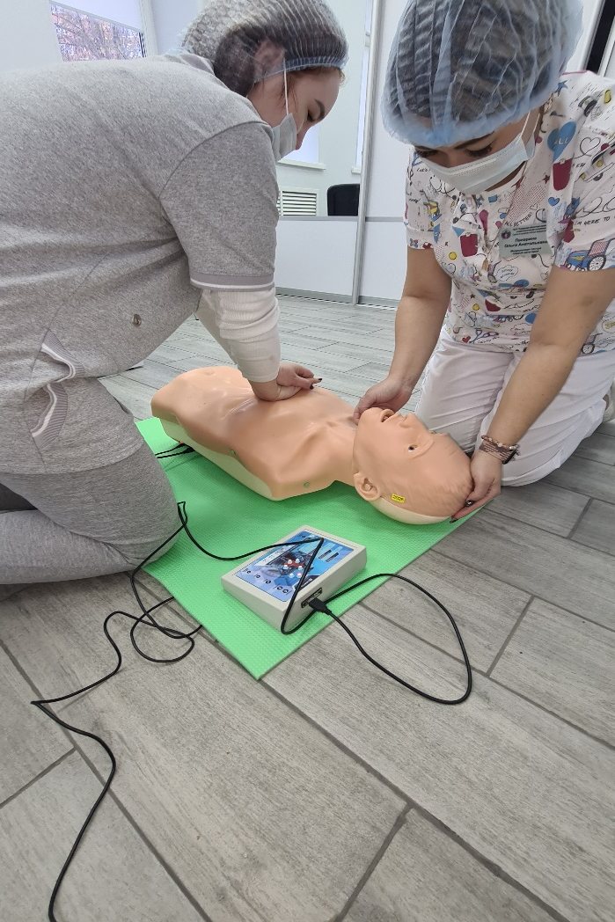
Тренажеры

